Slide 1
Посуда

Slide 2
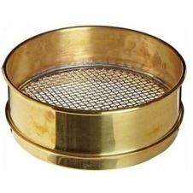
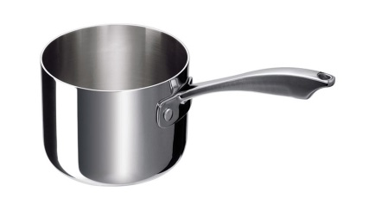
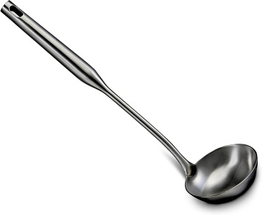
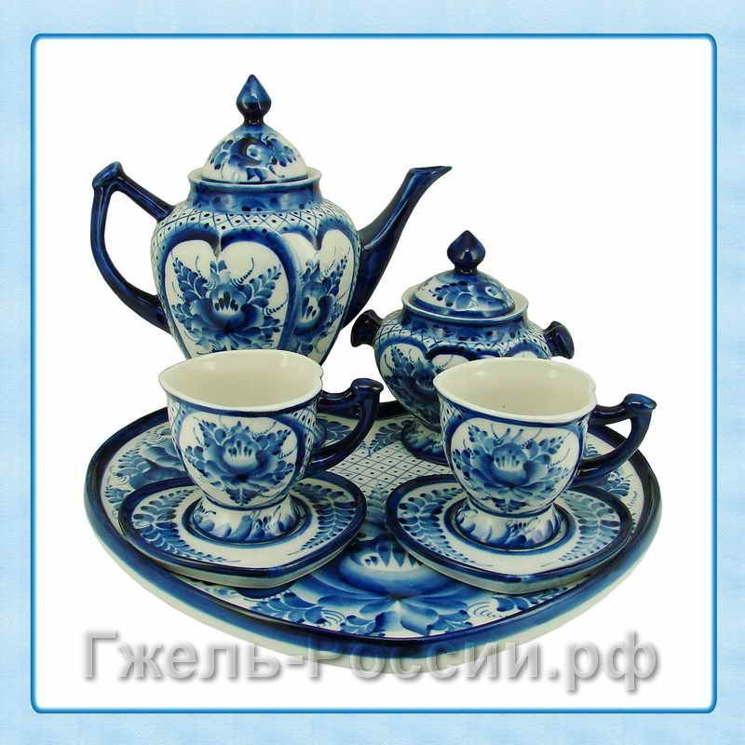
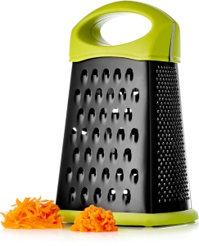
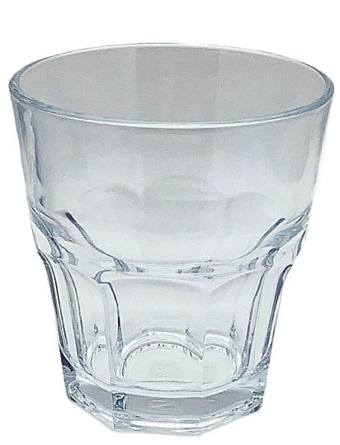
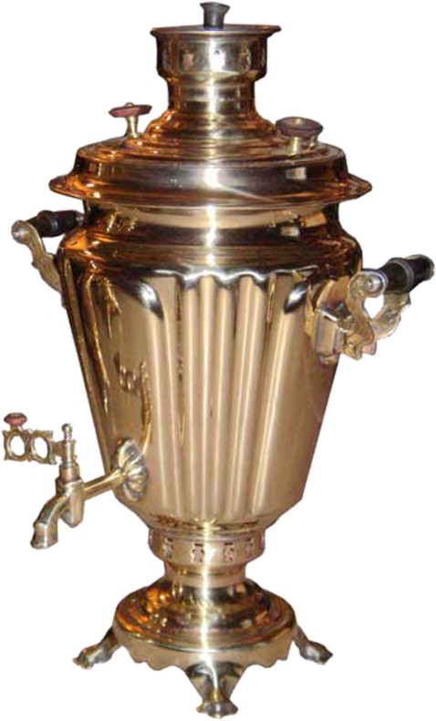
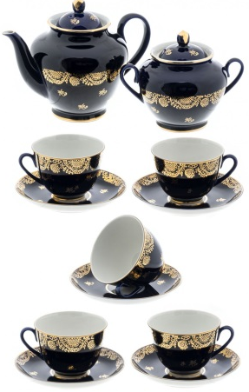
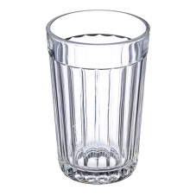
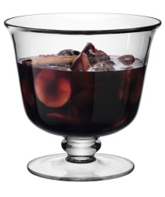
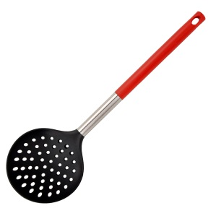
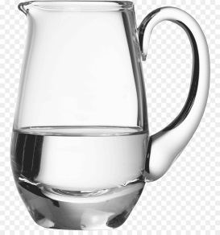
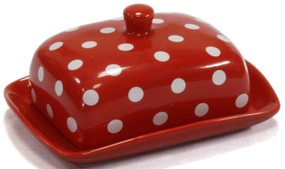
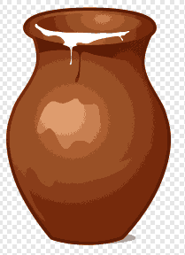
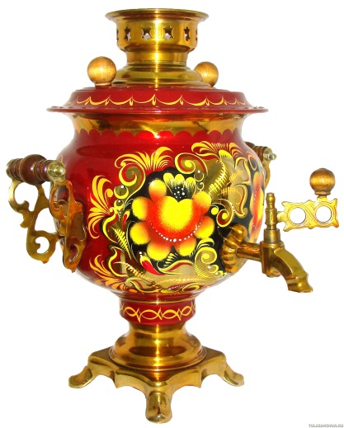
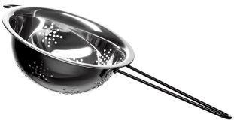
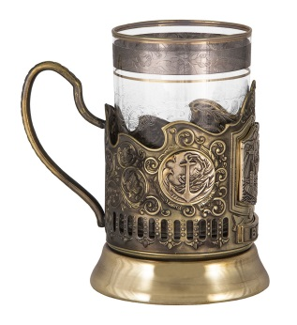
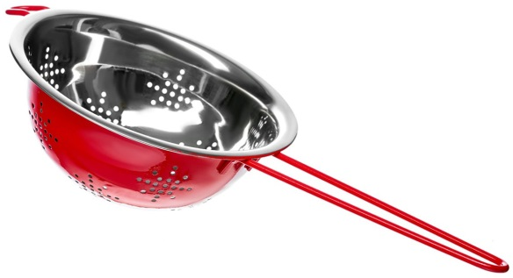
Прочитай слова. Найди предметы на картинках Расскажи, когда и зачем хозяйки используют эти предметы.
ТЁРКА
ДУРШЛАГ
ШУМОВКА
КУВШИН
ВАЗОЧКА
РОЗЕТКА
ПОВАРЁШКА
СЕРВИЗ
ГРАФИН
САМОВАР
МАСЛЁНКА
ПОДСТАКАННИК

Slide 3
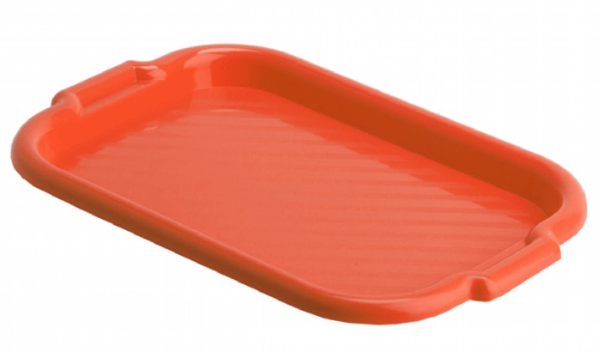
Разгадай ребусы. Покажи эти предметы на картинках. Раздели слова на слоги. Найди самое короткое и самое длинное слово.
ПОД
И С О Т
2 1 4 3
Ш В К О
3 1 2
А Н С А К Т
6 1 5 4 2
А К С И М
5 4 3 2 1

Slide 4
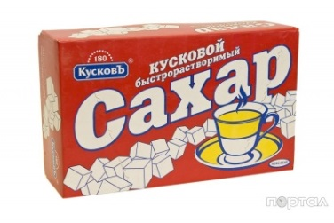
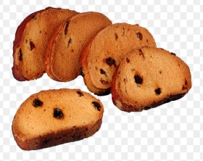
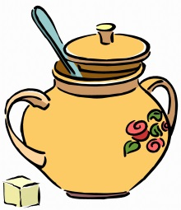
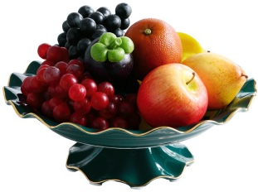
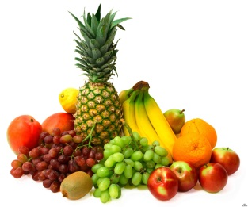
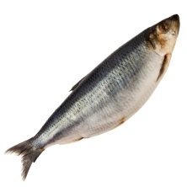
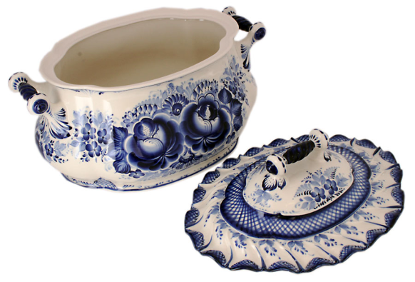
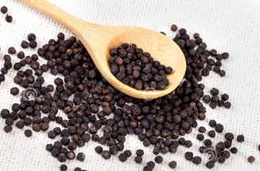
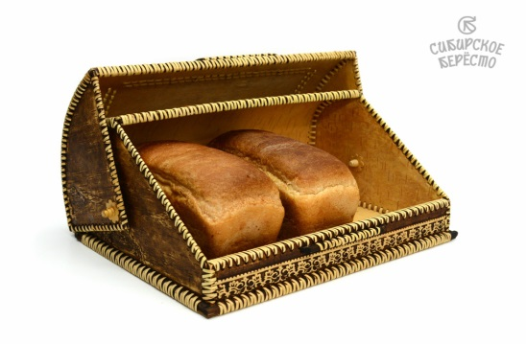
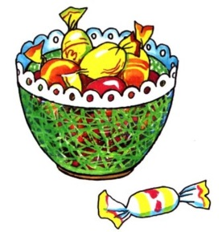
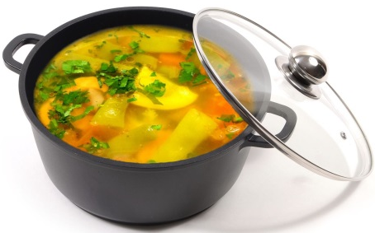
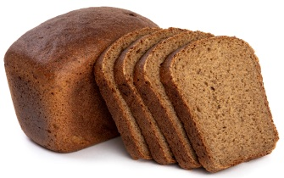
Попробуй образовать новые слова. Найди эти предметы на картинках. Считай посуду (счёт до 10), чётко проговаривай окончания слов.
ница
суп

Slide 5
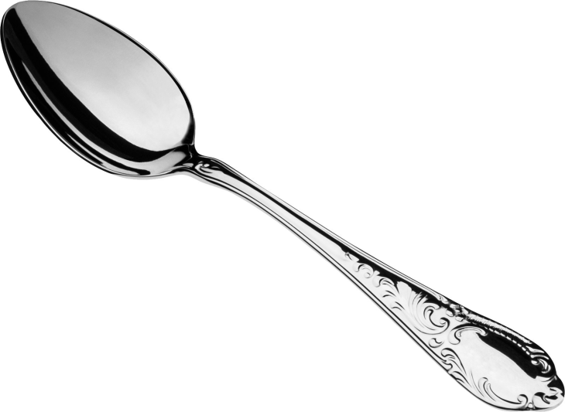
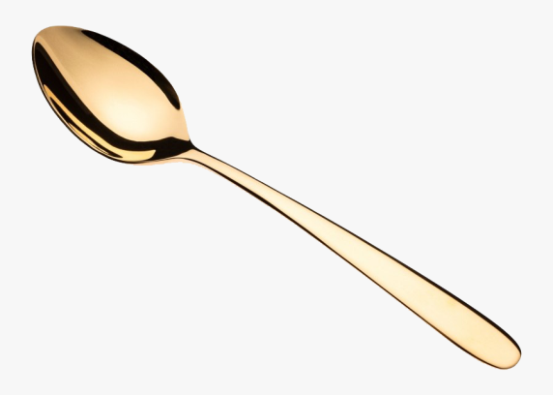
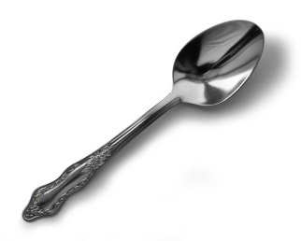
Составь слова из слогов. Почему этот предмет называют по разному? Покажи где какая ложка. С составленными словами поиграй в игру «ОН, ОНА, ОНО, ОНИ» (Чайный, чайная, чайное, чайные; Десертный, десертная, …)
я на Чай
серт я на Де
ло ва Сто я

Slide 6
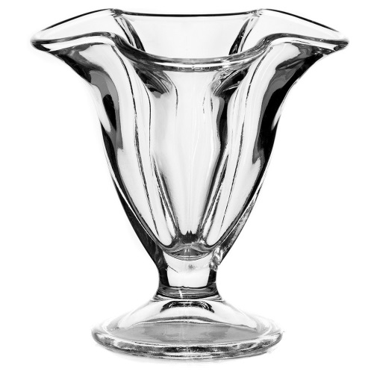
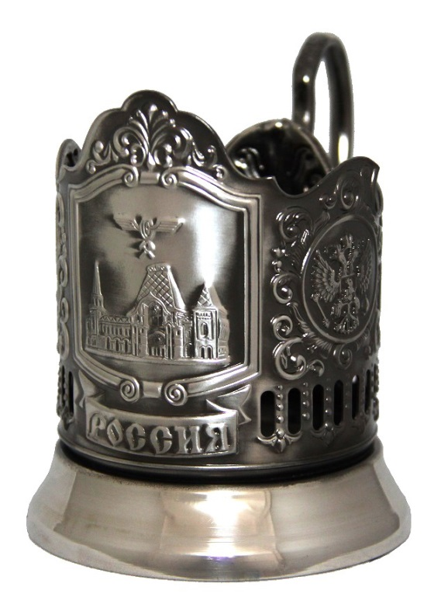
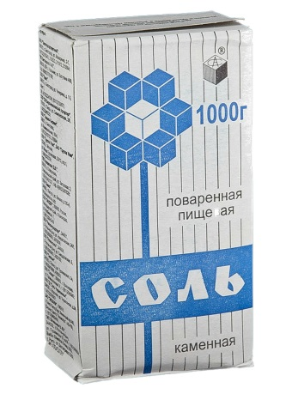
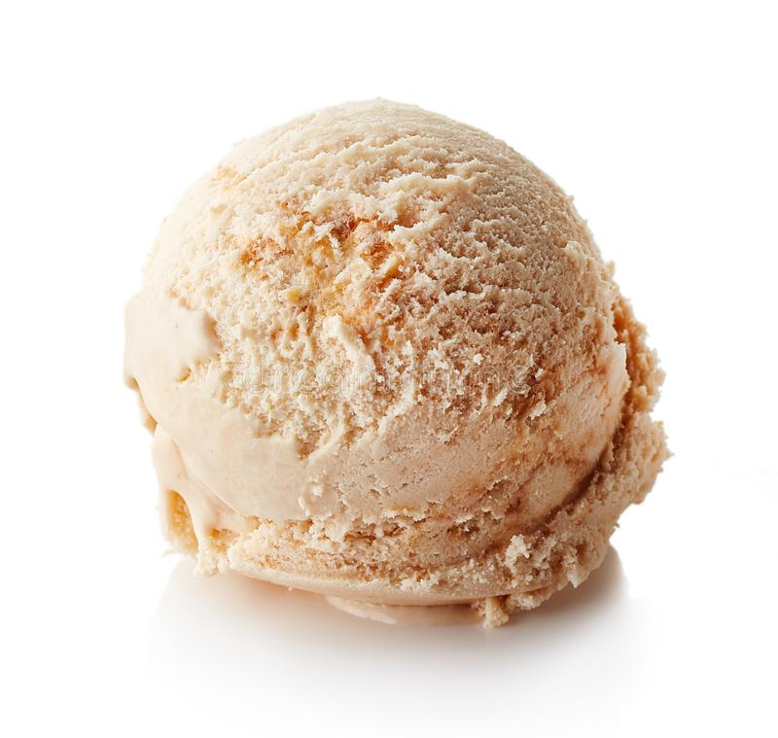
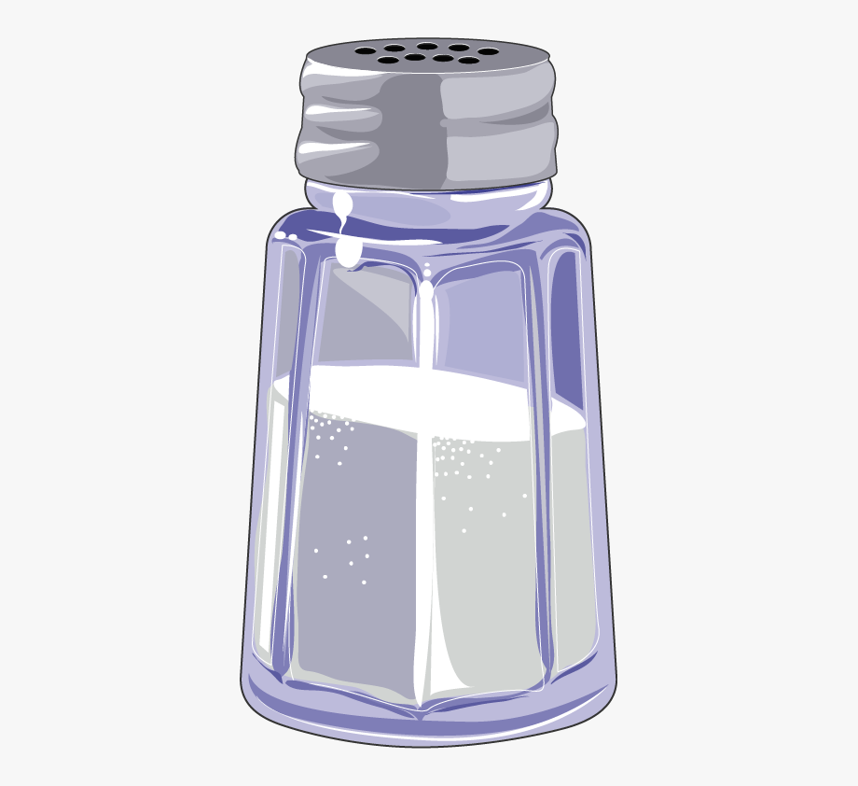
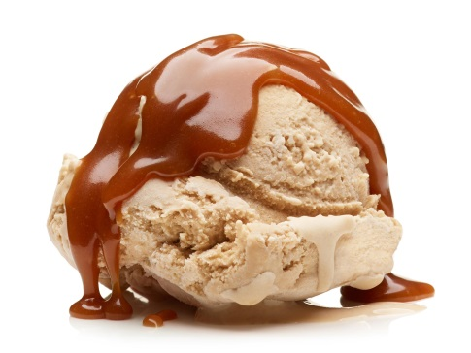
Образуй новые слова - названия посуды (солонка, креманка). Подбери слова признаки к образованным слова. С получившимися словосочетаниями составь предложения.
нка

Slide 7
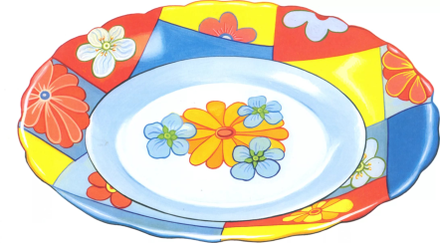
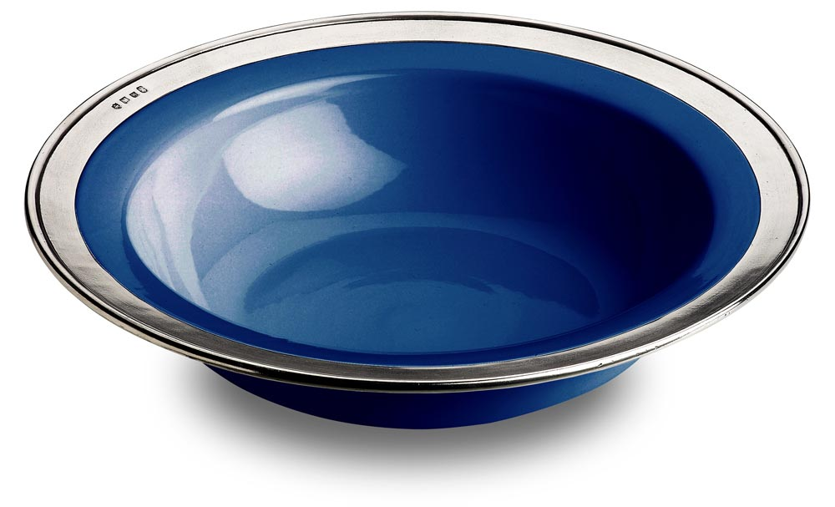
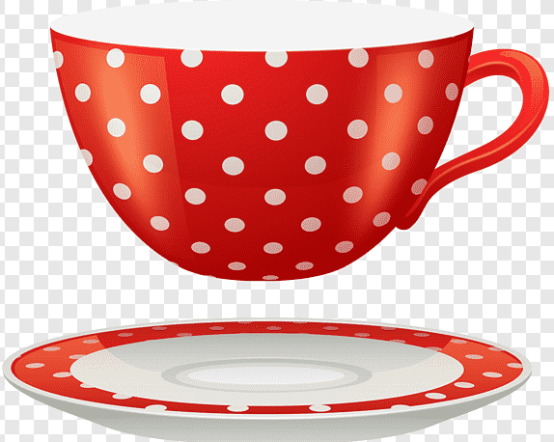
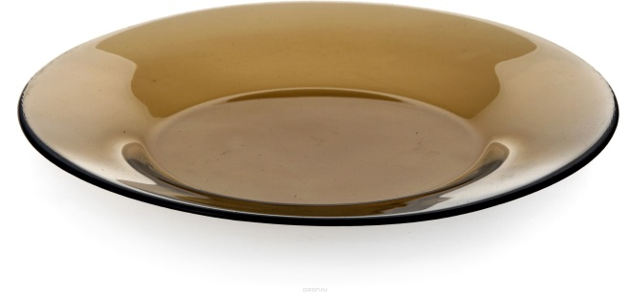
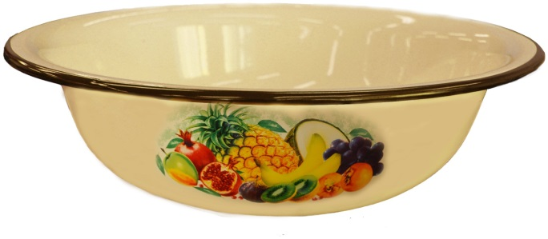
Составь слова из слогов. Объясни, почему так называют тарелки. Покажи на картинках эти тарелки. Вспомни названия оставшейся посуды, расскажи, для чего её используют.
я ка Мел
бо Глу я ка
Дет я ска

Slide 8
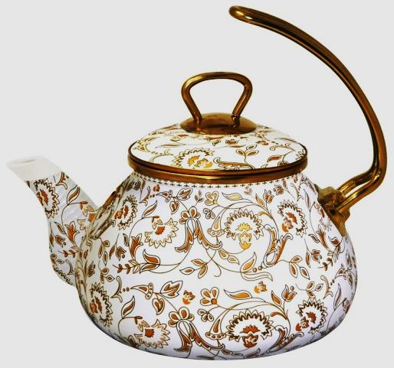
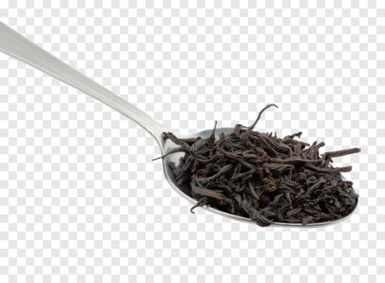
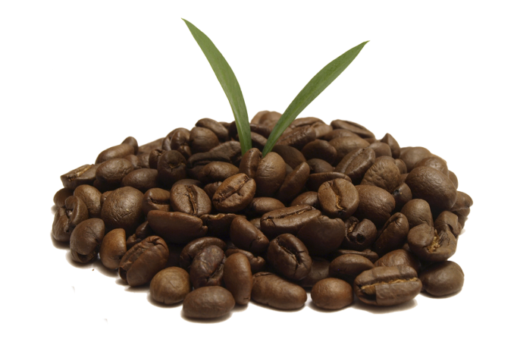
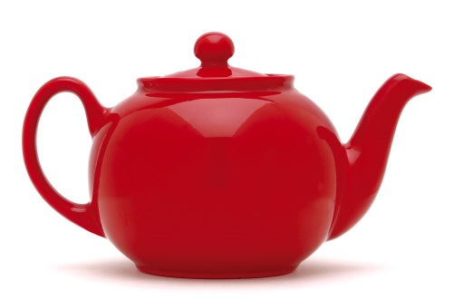
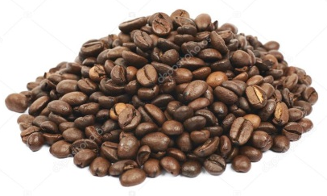
Образуй новые слова (чайник, кофейник, молочник, соусник). Составь словосочетания используя слова-признаки: стеклянный, фарфоровый, разбитый, игрушечный (стеклянный чайник, стеклянный кофейник, стеклянный молочник, стеклянный соусник).
ник

Slide 10
Игровое упражнение «Гусеницы». Назови только те буквы, которые написаны правильно. Составь из них слова.
Нож
сервиз

Slide 11
Игровое упражнение «Наборщик». Из букв, входящих в состав данного слова, составь как можно больше других слов.
САХАРНИЦА СЕЛЁДОЧНИЦА
Рана Лёд
… …

Slide 12
Прочитай и напечатай слова.

Slide 13
Отгадай загадки. Составь звуковую схему к каждому слову.
С глубокими и мелкими
Знакома я тарелками.
И если в них еда,
Проворна я тогда.
ложка
При виде еды
Не считают ворон,
Бросаются дружно
С обеих сторон:
Один – разрезает,
Другая – цепляет.
Обоим работы в тарелке хватает.
вилка и нож
Утка в море,
Хвост на заборе.
ковш
Для питья он предназначен.
Хрупок, из стекла, прозрачен.
Можно сок в него налить,
С удовольствием попить,
Воду можно из-под крана,
Нет нужней чего …
стакана
Она всем очень нравится,
На блюдечке красавица.
С одной рукой милашка
Красивенькая …
чашка
Вот пузатенький … (кувшин)
В нём не водится маг – джин
Но ты всё таки проверь
Вдруг завёлся он теперь.

Slide 14
Подбери к каждому слову звуковую схему.

Slide 15
Не ошибись!
Сосчитай до пяти
Одна пирожковая тарелка, две
пирожковые тарелки, …
Один заварной чайник, …
Одно красивое блюдце, …
Назови посуду
Чайную: …
Столовую: …
Кухонную: …
Где живут продукты
Сахар живёт в …
Соль – в …
Сухари – в …
Масло – в …
Перец – в …
Чай – в …
Селёдка – в …
Салат – в …
Конфеты - в …
Кофе – в … .
Игры с посудой
Ребёнок выполняют инструкцию взрослого и комментирует свои действия.
- Поставь чашку на блюдце.
- Я поставил (а) чашку на блюдце.
- Поставь чашку слева от блюдца.
- …
- Держи чашку над блюдцем.
- …
Поставь блюдце под чашку.
- …
- Накрой чашку блюдцем.
- …
- Отдай мне чашку, а у меня возьми блюдце.
- … .
Скажи наоборот
Мелкая тарелка - …
Тяжёлая кастрюля - …
Горячий чайник - …
Свежий хлеб - …
Быстро ест - …

Slide 16
«Улитки». Назови буквы, начиная с точки. Составь из букв слова. Напечатай слова или выложи их из букв. В каждом слове назови по порядку только гласные звуки.

Slide 17
«Улитки». Назови буквы. Прочитай и напечатай слова. В каждом слове назови по порядку только согласные звуки.

Slide 18
Хитрые вопросы.
Подбери парное слово.
Овощи – суп, фрукты - … (компот)
Каша – ложка, макароны - … (вилка)
Борщ – кастрюля, блины – … (сковорода).
Компот – сахар, суп - … (соль).
Графин – стекло, кастрюля - … (металл).
Чай – печенье, суп - … (хлеб).
Измени по образцу.
С чем сковорода? – Сковорода с … (котлеты, блины, яичница).
С чем стакан? - Стакан с … (чай, какао, кофе, сок).
Запомни слова
Прочитайте ребенку ряд слов. Попросите назвать ПОСУДУ, названия которой встретились в ряду слов, затем попросите вспомнить МЕБЕЛЬ, ПРОДУКТЫ, ФРУКТЫ из представленного списка.
Кофейник, буфет, кефир, кувшин, поварёшка, печенье, пирог, сахарница, варенье, яблоко.
Что не так
Чай налили в тарелки.
На чайнике кипит чай.
Ложку едят супом.
В чайнике сварили суп.
Из поварёшки налили суп кастрюлей.
Что общего и чем отличаются ?
Чашка и стакан
Тарелка и блюдце
Кастрюля и сковорода.
Вилка и ложка.
Умная задачка.
Голубая тарелка глубже розовой тарелки, а розовая тарелка глубже белой тарелки. Какая из тарелок самая мелкая? (белая)

Slide 19
Чтение, беседа. Рассмотри картинки на следующем слайде. Чем отличается история на картинках и в рассказе (времена года). Используя картинки, перескажи текст, внеси необходимые изменения.
Мамина чашка.
На улице шёл дождь. Мама не разрешила гулять. Алёше было скучно.
Он взял мяч и стал бросать его. Мяч упал на стол и опрокинул мамину любимую голубую чашку. Чашка упала на пол и разбилась. Мама услышала звон стекла, пришла в комнату и спросила, кто разбил чашку. Алёша испугался и показал на Бобика. Мама взяла веник и выгнала Бобика на улицу.
Темнело. Дождь шёл всё сильнее. Мокрый Бобик скулил на крыльце.
Алёше стало стыдно. Он пошёл к маме и во всём признался.
Бобика пустили в дом и напоили молоком.
И Калинина

